Slide 1
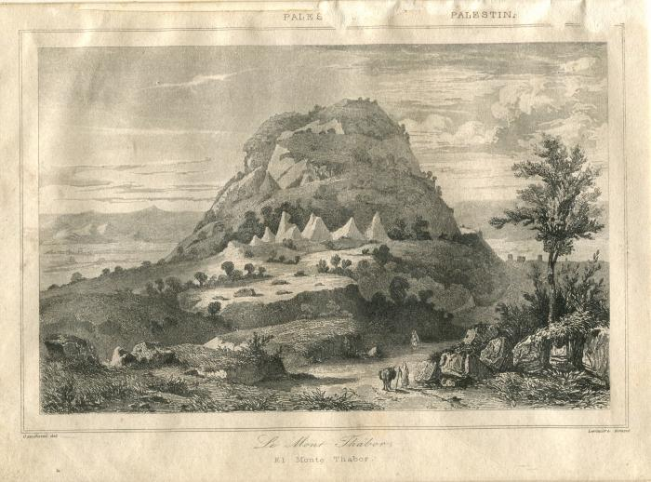
Le Mont Thabor (02820)

Slide 2
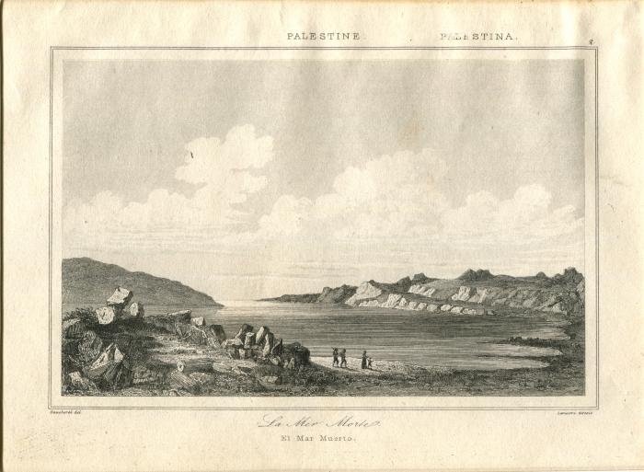
La Mer Morte (02821)

Slide 3
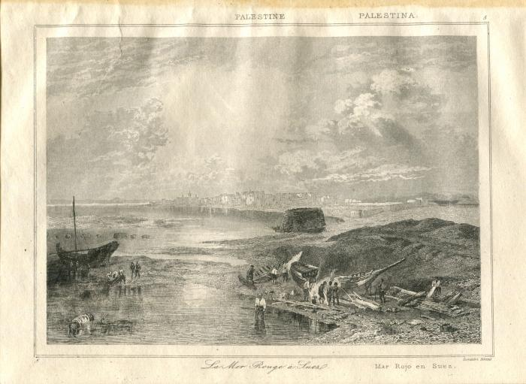
La Mer Rouge à Suez (02822)

Slide 4
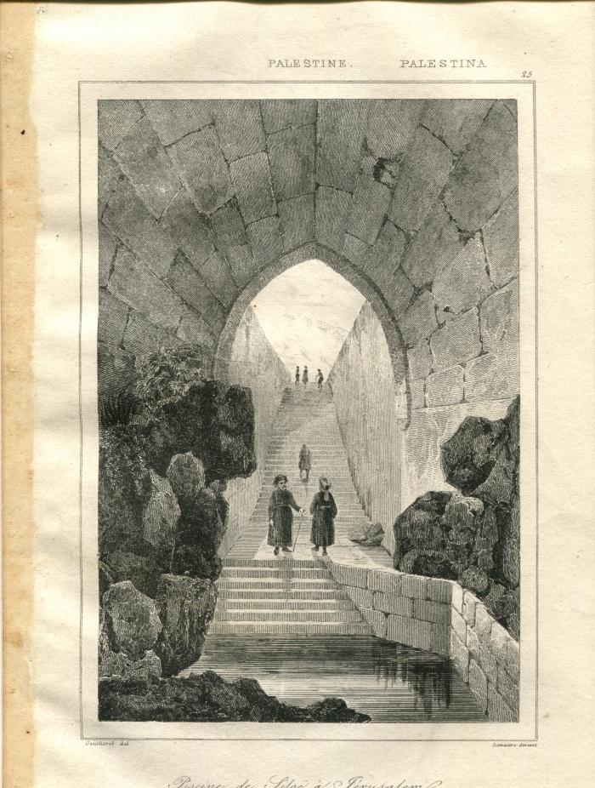
Piscine de Siloë à Jérusalem (02823)

Slide 5
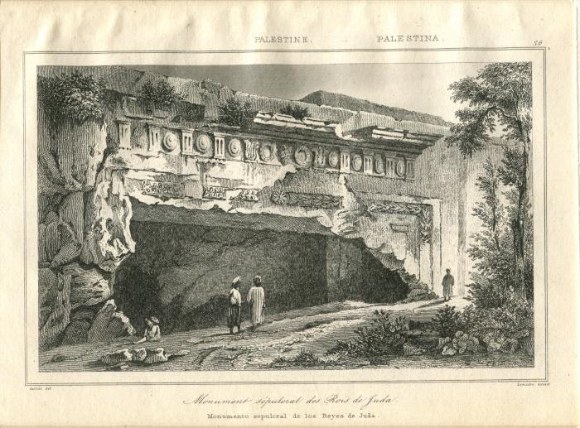
Monument sépulcral des Rois de Juda (02824)

Slide 6
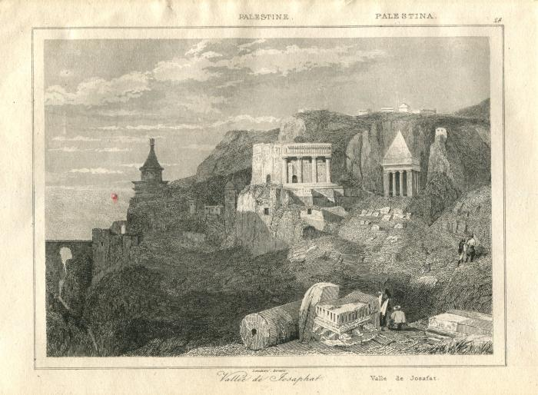
Vallée de Josaphat (02825)

Slide 7
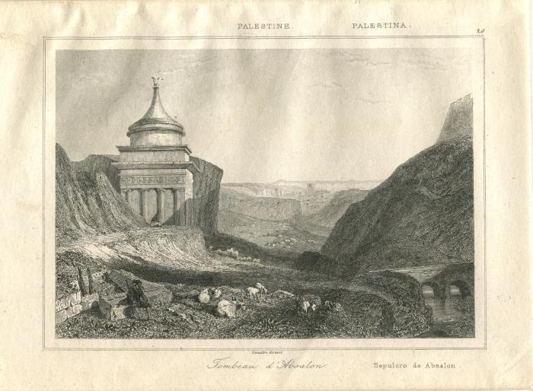
Tombeau d'Absalon (02826)

Slide 8
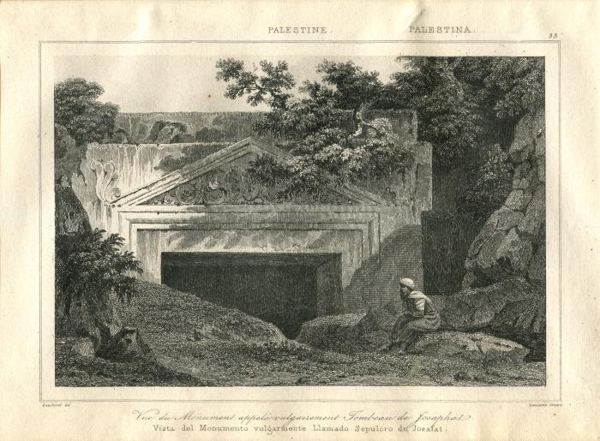
Vue du monument appelé vulgairement tombeau de Josaphat (02827)

Slide 9
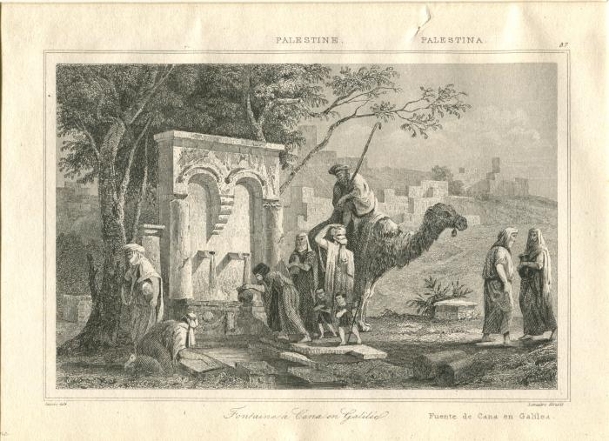
Fontaine à Cana en Galilée (02828)

Slide 10
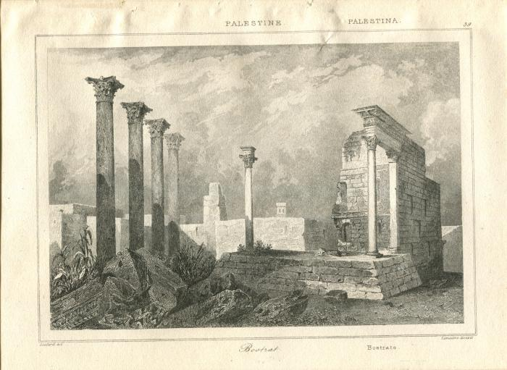
Bostrat (02829)

Slide 11
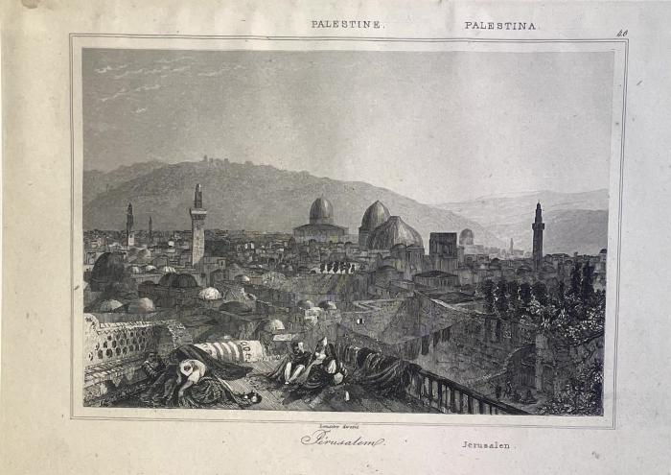
Jérusalem (02830)

Slide 12
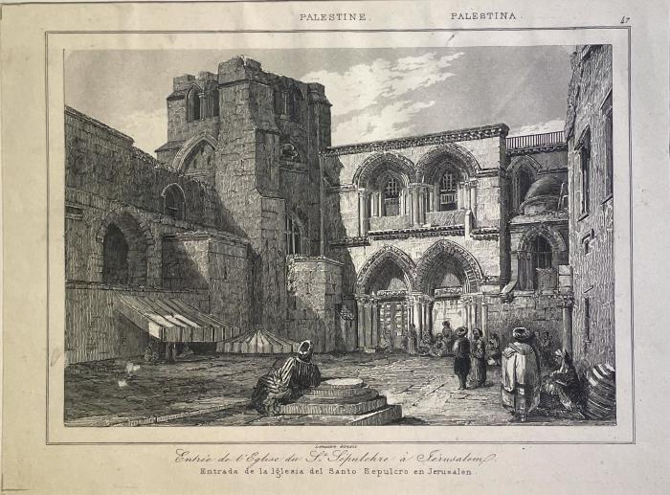
Entrée de l'Eglise du St Sépulchre à Jérusalem (02831)

Slide 13
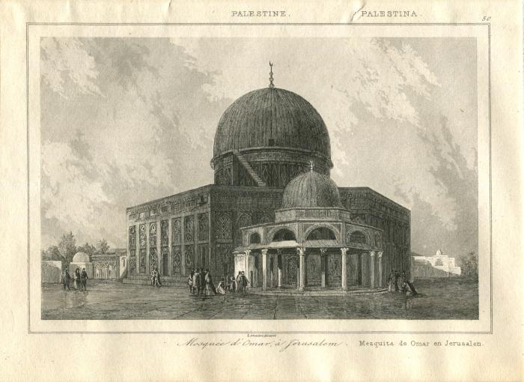
Mosquée d'Omar à Jérusalem (02833)

Slide 14
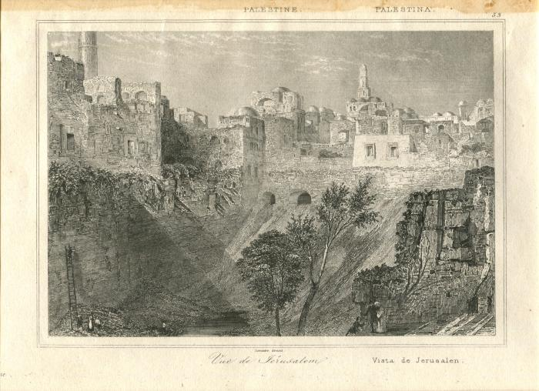
Vue de Jérusalem (02834)

Slide 15
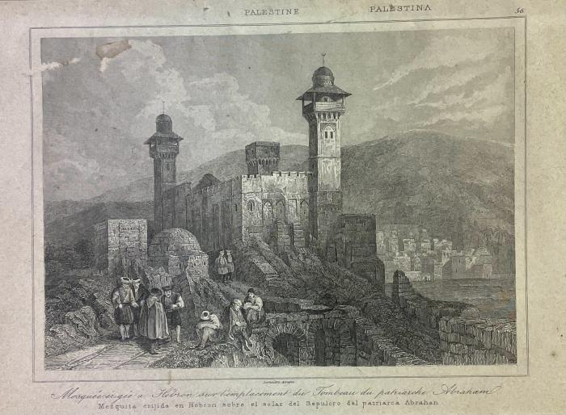
Mosquée érigée à Hébron sur l'emplacement du Tombeau du patriarche Abraham (02835)

Slide 16
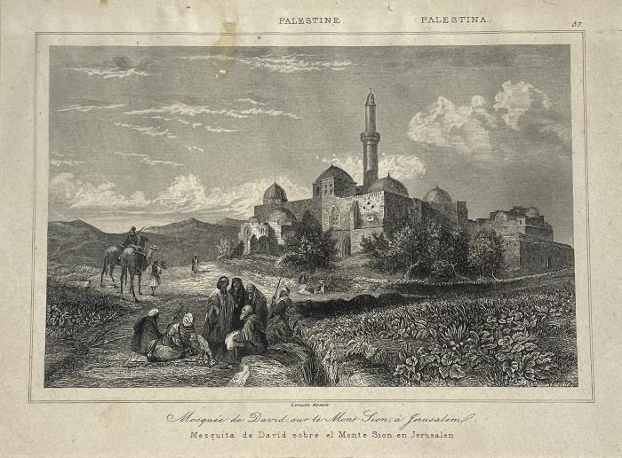
Mosquée de David sur le Mont Sion à Jérusalem (02836)

Slide 17
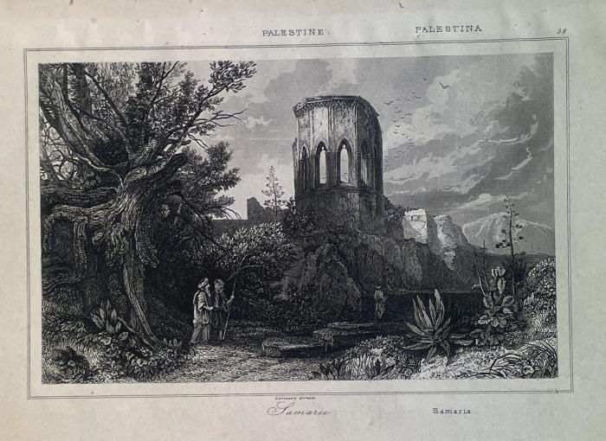
Samarie (02837)

Slide 18
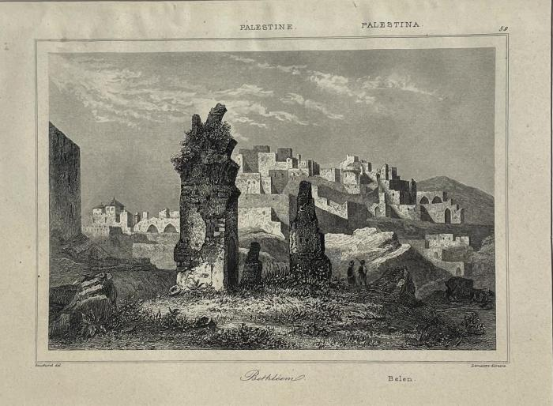
Bethléem (02838)

Slide 19
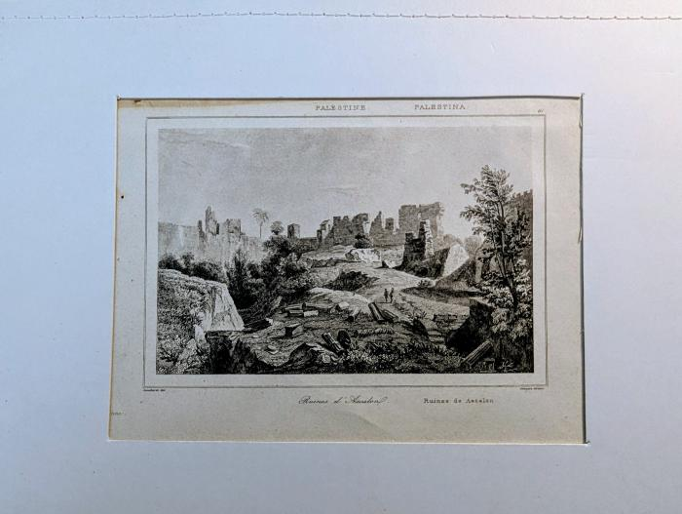
Ruines d'Ascalon (02839)

Slide 20
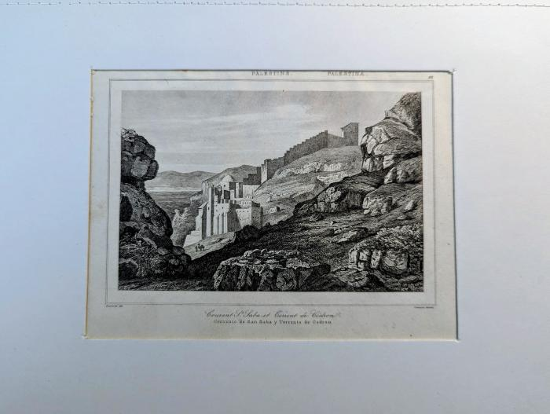
Couvent St Saba et torrent de Cédron (02840)

Slide 21
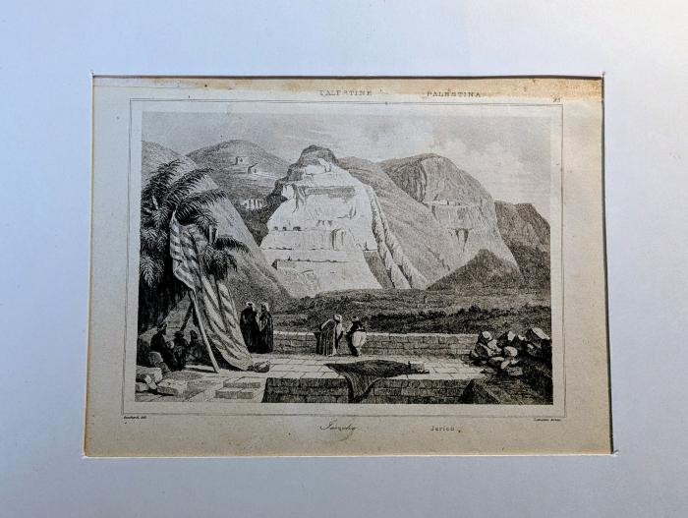
Jéricho (02841)

Slide 22
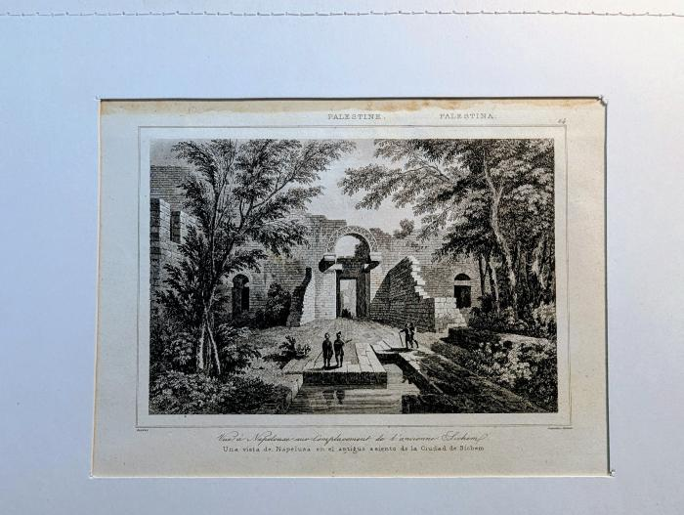
Vue à Napelouse sur l'emplacement de l'ancienne Sichem (02842)

Slide 23
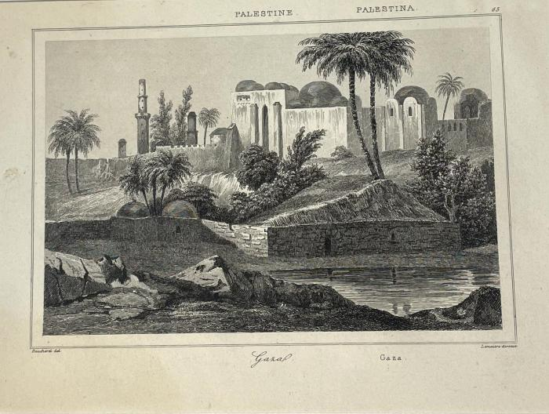
Gaza (02843)

Slide 24
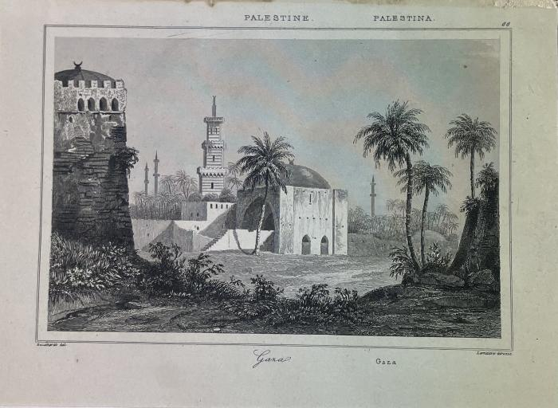
Gaza (02844)

Slide 25
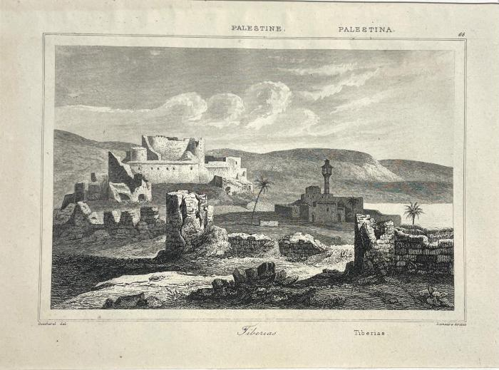
Tiberias (02845)

Slide 26
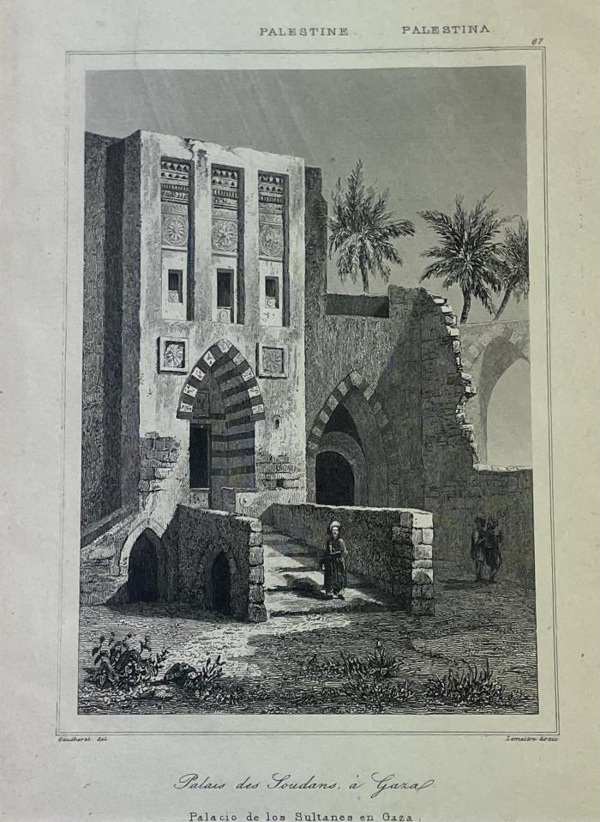
Palais des Soudans à Gaza (02846)

Slide 27
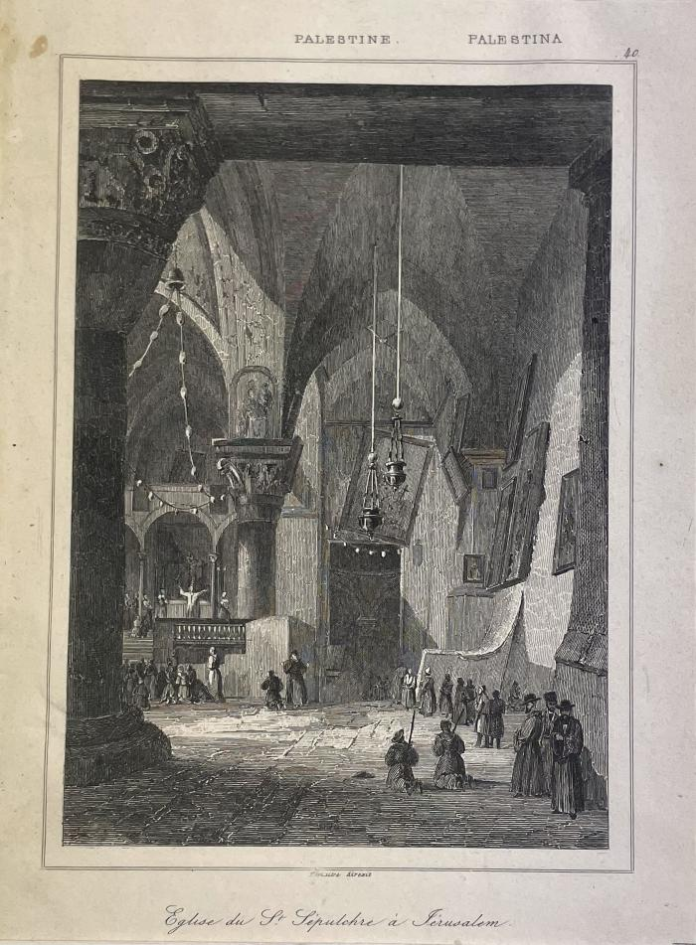
Eglise du Saint Sépulchre à Jérusalem (02847)

Slide 28
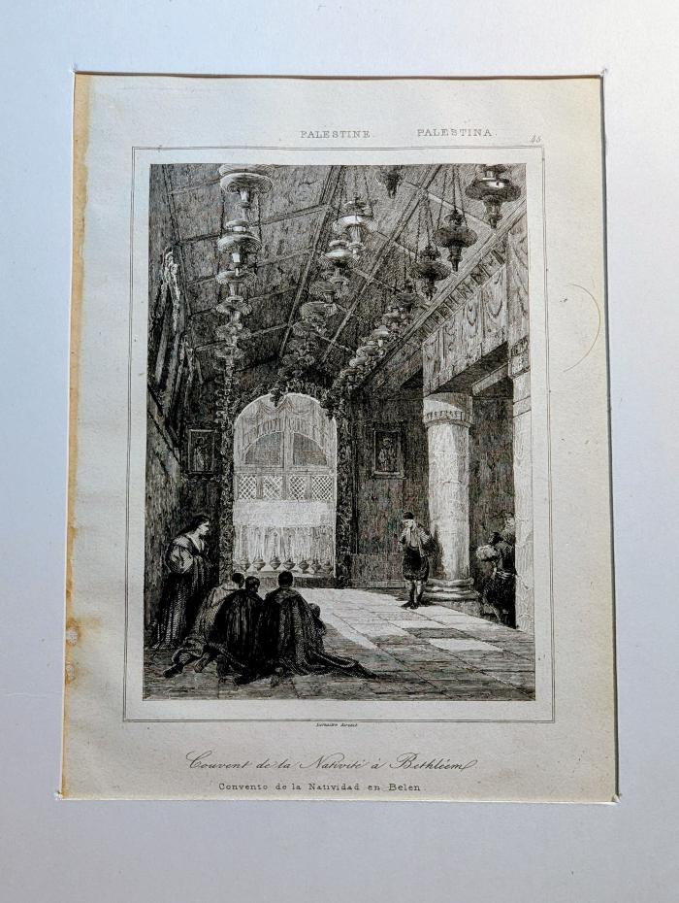
Couvent de la Nativité à Bethléem (02849)

Slide 29
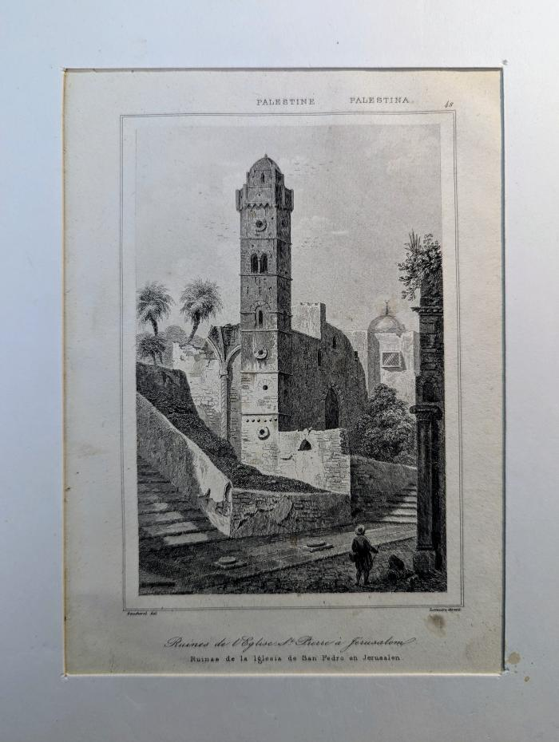
Ruines de l'église St Pierre à Jérusalem (02850)

Slide 30
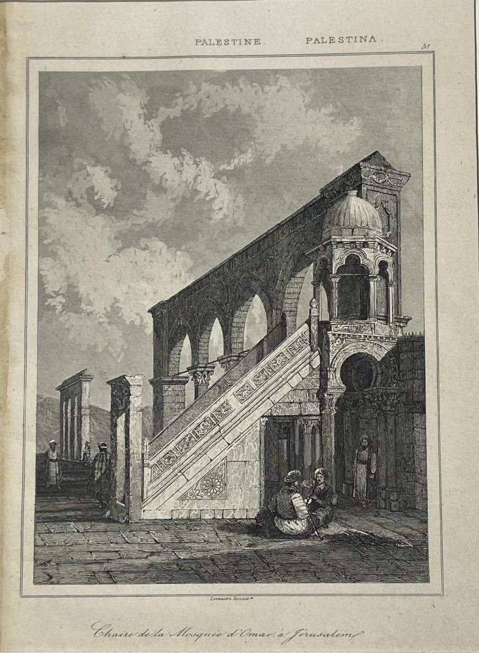
Chaire de la mosquée d'Omar à Jérusalem (02851)

Slide 31
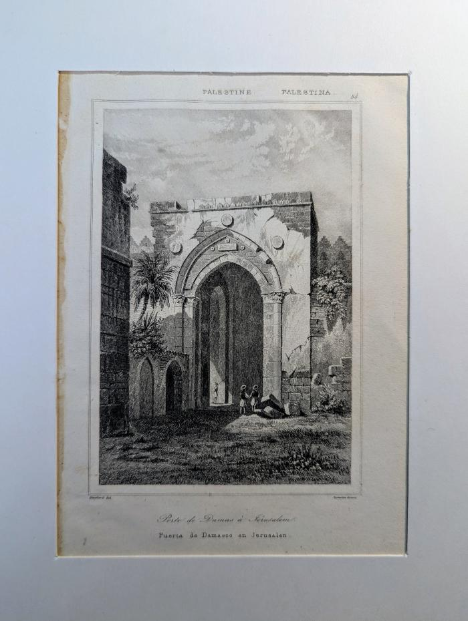
Porte de Damas à Jérusalem (02852)

